Slide 1
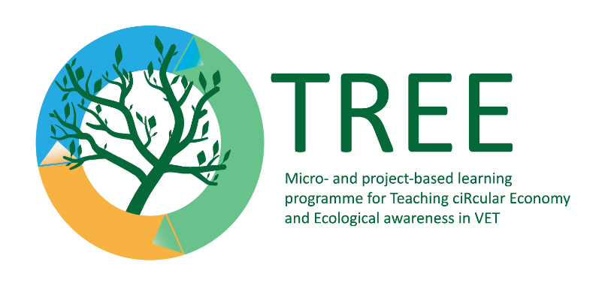
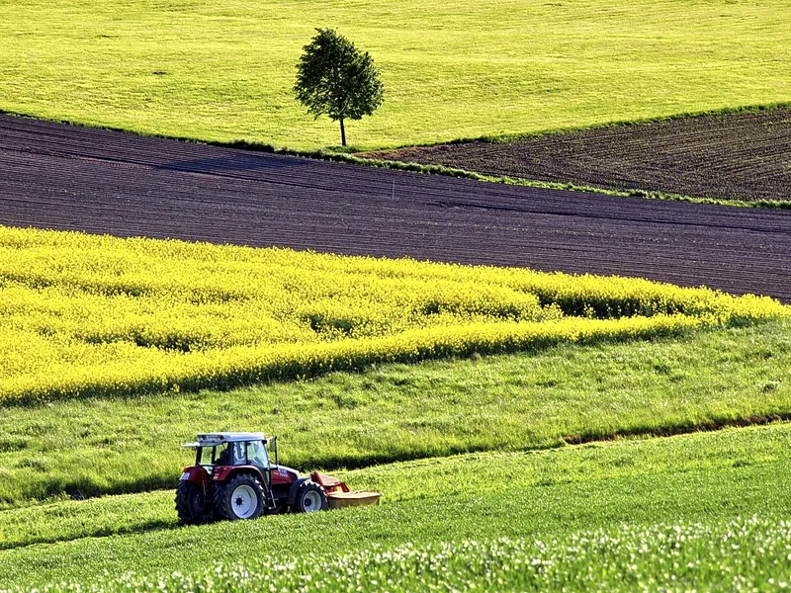
Taršios trąšos ir ekologiškos alternatyvos
Nuotrauka iš: Tractor in agricultural land. Free public domain CC0 image.
https://creativecommons.org/publicdomain/zero/1.0/ https://www.rawpixel.com/image/6029525/photo-image-public-domain-nature-free
Raktiniai žodžiai: kadmis, varis, tarša, specialusis švarinimas – dekontaminacija, eutrofikacija, maisto produktų sauga ir prevencija, šiltnamio efektą sukeliančios dujos, azotas, azoto fiksacija, švelninimas, pesticidai, rizikos mažinimas
Finansuojama Europos Sąjungos lėšomis. Tačiau išreiškiamas požiūris ar nuomonė yra tik autoriaus (-ių) ir nebūtinai atspindi Europos Sąjungos ar Europos švietimo ir kultūros vykdomosios įstaigos (EACEA) požiūrį ar nuomonę. Nei Europos Sąjunga, nei EACEA negali būti laikoma už juos atsakinga.

Slide 2
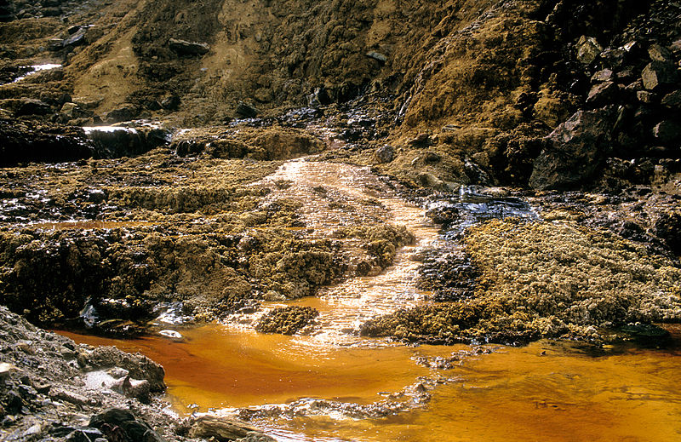
Dirvožemis laikomas užterštu, kai nukenčia žmonių ar aplinkos sveikata!
Nuotrauka iš: Soil pollution at the Brukunga Pyrites Mine east of Adelaide in the Mount Lofty Ranges South Australia 1992. Author: CSIRO
https://commons.wikimedia.org/wiki/File:CSIRO_ScienceImage_4506_Soil_pollution_at_the_Brukunga_Pyrites_Mine_east_of_Adelaide_in_the_Mount_Lofty_Ranges_South_Australia_1992.jpg
Creative Commons Attribution 3.0 Unported

Slide 3
Mokymosi uždaviniai
Suprasti kaip intensyvi žemdirbystė ir įvairių trąšų naudojimas veikia dirvožemio, požeminio vandens ir produkcijos kokybę.
Suprasti kaip įvairūs tręšimui naudojami mikroelementai veikia žmogaus sveikatą ir pagrįsti mažiau kenksmingus tręšimo variantus, išskiriant jų privalumus ir trūkumus.
Suprasti, kokios yra žalingos taršos alternatyvos, ir gebėti kurti savo pristatymus bei pranešimus šia tema.

Slide 4
Kūrybiškas problemų sprendimas
Įžvalgumas
Analitiniai gebėjimai
Taršos prevencijos įgūdžiai
Poveikio kiekybinio įvertinimo įgūdžiai
Prekių gyvavimo ciklo valdymo įgūdžiai
Moksliniai įgūdžiai
Atliekų tvarkymo įgūdžiai
Aplinkosaugos analizės įgūdžiai
Ekosistemų valdymo įgūdžiai
Atsižvelgta į šiuos
žaliuosius įgūdžius

Slide 5
Įžanga
Dirvožemis yra vieta, kurioje maistinės medžiagos virsta struktūromis. Jas augalai gali absorbuoti, o tai leidžia biomasei gaminti ir kaupti anglį. Dirvožemis yra ta vieta, kur mūsų būsimas geriamasis vanduo pradeda savo valymosi kelionę į požeminius vandenis. Per didelis maistinių medžiagų kiekis mažina Europos ekosistemų augalų rūšių įvairovę bei pažeidžia požeminius biomus, kurie atsakingi už natūralų maistinių medžiagų papildymą dirvožemyje, teršia požeminius vandenis ir galiausiai mūsų vartojamus maisto produktus.
Notes:
Augalams reikalingos maistinės medžiagos, kad jie augtų ir duotų vaisių, o intensyvi žemdirbystė šias medžiagas išeikvoja greičiau, nei gamta gali jas atkurti. Trąšos naudojamos papildomų maistinių medžiagų įvedimui, tačiau augalai dažnai nepajėgia priimti viso kiekio. Perteklius, kuris iš pradžių būna dirvožemyje, anksčiau ar vėliau patenka į mūsų vandens baseinus. Visoje Europoje dėl ilgalaikio pesticidų naudojimo dirvožemio mėginiuose aptinkama cheminių medžiagų. Daugiau nei 80 % randama bent vienos rūšies pesticidų likučių, o 58 % – dviejų ar daugiau rūšių.

Slide 6
Įžanga
Dirvožemio taršos tipai: difuzinis ir plačiai pasklidęs arba intensyvus ir lokalus (taršos vietos, taškinė tarša). Teršalais gali būti: sunkieji metalai, patvarieji organiniai teršalai, augalų apsaugos produktų likučiai ir panašiai.
Notes:
.

Slide 7
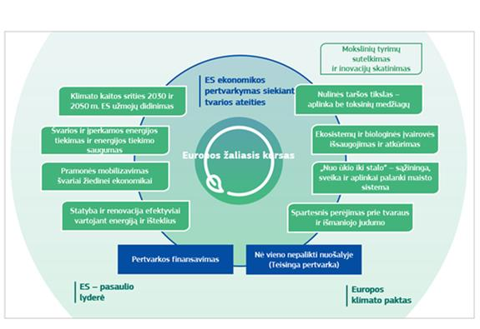
Įžanga
1 pav. Europos žaliasis kursas. (COM(2019) 640 final). Šaltinis: Europos Komisijos Komunikatas. Europos žaliasis kursas. Briuselis, 2019-12-11
Notes:
Dėl masinio atmosferos nusėdimo, taršos plitimas mažėja. Remiantis 2017 m. Šveicarijos federalinio aplinkos biuro pateikta statistika, nuo 1990 m. užterštumas švinu sumažėjo 87 %, o gyvsidabriu - 40%. Tačiau metalai, tokie kaip kadmis ir varis, vis dar kaupiasi ariamose dirvose. Prieš aptardami kadmį ir varį, pirmiausia apžvelkime azotą.

Slide 8
Įžanga
Aiškius dirvožemio taršos tipų aprašymus, kaip jie išmatuojami ir kaip pagerinti situaciją, pateikiant Rumunijos ir Ispanijos pavyzdžius https://www.recare-hub.eu/soil-threats/contamination

Slide 9
Įžanga. Refleksijos klausimai
Dirvožemio taršos tipai yra šie (pagal savo apimtis):
1. difuzinė ir plačiai pasklidusi
2. dispersinė ir plačiai pasklidusi
3. intensyvi ir poliarizuota
4. intensyvi ir lokali (taršos vietos)

Slide 10
Įžanga. Naudingos nuorodos
EEA leidiniai -
https://www.eea.europa.eu/publications/

Slide 11
1 Tema. Azotas
Apskaičiuota, kad maždaug 65–75 % iš 27 ES azotas patekantis į žemės ūkio paskirties dirvožemį per pramonines trąšas , mėšlą, bio-kietasias medžiagas ir azotą kaupiančius augalus viršija kritines ribas, kurias viršijus pasireiškia eutrofikacija².
Atsižvelgiant į tai, kad be natūraliai fiksuotino, tik 50 % pridėtinio azoto sunaudoja augantys augalai, o likusią dalį - toliau apdoroja mikroorganizmai, gaminantys šiltnamio efektą sukeliančias dujas arba patenka į giluminius vandenis.
Notes:
Nors azoto trąšos žemės ūkio paskirties dirvose reikalingos, tikrai nepageidautinas papildomas azoto kiekis išsiskiriantis atmosferoje (šiltnamio efektą sukeliančių dujų pavidalu) ar vandenyse.

Slide 12
1 Tema. Azotas
Tokie neigiamo poveikio mažinimo sprendimai, kurių dabar ieško mokslininkai, vadinami azoto naudojimo efektyvumo didinimu žemės ūkio aplinkoje.
Čia yra keletas vykdomų trąšų tyrimų pavyzdžių:
Mikrobiologai ir dirvožemio specialistai stengiasi pagerinti sąlygas, reikalingas azotą fiksuojančių bakterijų intensyviam augimui.
Chemikai kuria trąšas, kurios būtų stabilesnės, t.y. kad įterpus į dirvą, jas mažiau skaidytų mikroorganizmai. Kaip ir kai kurie lėtai išskiriantys energiją angliavandeniai, ilgainiui šios trąšos ir toliau išskirtų nedidelį kiekį maistinių medžiagų, užtikrindamos jų prieinamumą visu pasėlių gyvavimo laikotarpiu. Tai sąlygotų sumažintą ore ar vandenyse pasklidusį azoto kiekį.

Slide 13
1 Tema. Azotas
Botanikai pasitelkia genetiką, kad sukurtų javų rūšis, kurios iš trąšų pasisavintų mažiau azoto. Idėja ta, kad šie augalai galėtų pasisavinti azotą iš azoto dujų, sąveikaudami su specializuotais mikroorganizmais, fiksuojančiais azotą dirvožemyje.
Kalbant apie technologinę sritį, informatikai vienijasi su dirvožemio specialistais, kad sukurtų išmaniąsias tręšimo sistemas, kurios galėtų stebėti dirvožemio ir oro sąlygas ir tik esant būtinybei įterpti nedidelį kiekį trąšų.

Slide 14
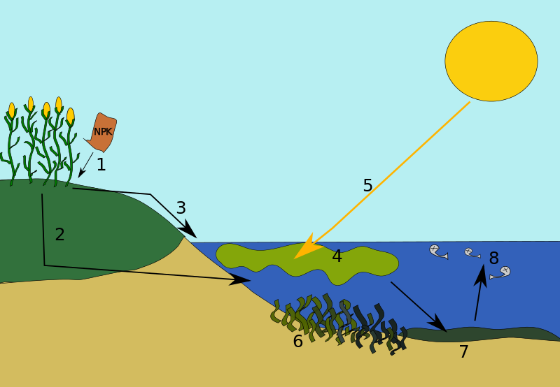
1 Tema. Azotas
Kas yra eutrofikacija?
Tai maistinių medžiagų sukeltas fitoplanktono produktyvumo padidėjimas.
Dėl spartaus dumblių vystymosi paviršiuje pasikeičia šviesos sąlygos dugno dumbliams, kurie žūsta ir sudaro toksiškas medžiagas.
Sumažėjęs deguonies kiekis vandenyje yra tiek dumblių, tiek žuvų ir kitų vandens gyventojų žūties priežastis.
Blogėja ir pati vandens kokybė.
2 pav. Kungfucrab eutrofikacijos modelis . Šaltinis: https://commons.wikimedia.org/wiki/File:Eutrophicationmodel.svg
Creative Commons Attribution-Share Alike 4.0 International
Notes:
Modelio paaiškinimai:
Maistinių medžiagų perteklius patenka į dirvą.
Kai kurios maistinės medžiagos prasiskverbia į dirvą ir vėliau nuteka į paviršinį vandenį.
Kai kurios maistinės medžiagos bėga per žemę į vandens telkinį.
Maistinių medžiagų perteklius sukelia dumblių žydėjimą.
Dumblių žydėjimas sumažina šviesos įsiskverbimą.
Augalai po dumblių žydėjimu miršta, nes negali gauti saulės spindulių fotosintezei atlikti.
Galiausiai dumblių žiedas miršta ir nuskęsta ežero dugne. Bakterijų bendruomenės pradeda skaidyti liekanas, kvėpavimui sunaudodamos deguonį.
Skilimas sukelia vandens deguonies trūkumą. Didesnės gyvybės formos, pavyzdžiui, žuvys miršta.

Slide 15
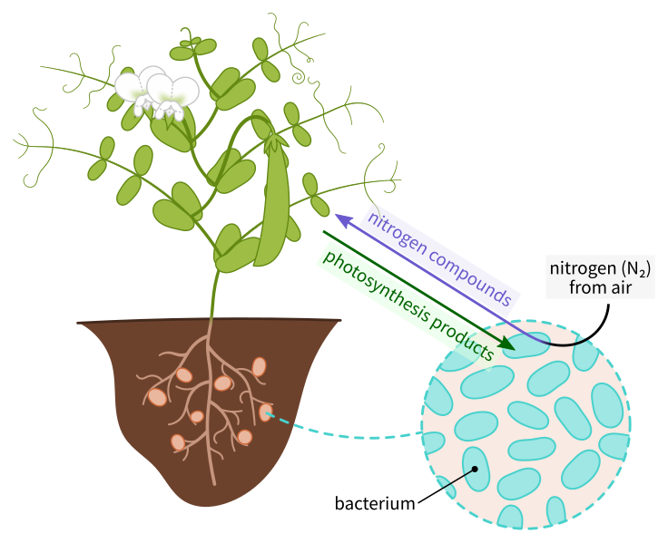
1 tema. Azotas
Azoto fiksacija?
Azoto fiksacija yra azoto dujų pavertimo azoto turinčiais junginiais procesas.
Azoto fiksacija gali vykti natūraliai - per žaibo smūgį, atliekama specialių mikroorganizmų arba atlikta pramoniniu būdu.
3 pav. Nefronus azoto fiksacijos modelis. Šaltinis: https://commons.wikimedia.org/wiki/File:Nitrogen_fixation_Fabaceae_en.svg
Creative Commons Attribution-Share Alike 4.0 International
Notes:
Modelio paaiškinimai: augalas bakterijoms atiduoda fotosintezės produktus; bakterijos naudoja energiją, kad įtrauktų azotą iš oro į junginius, kuriuos gali naudoti augalas

Slide 16
Trąšas galima suskirstyti į tris grupes:
Mineralinės trąšos (fosforas ir kalis) išgaunamos iš aplinkos, prieš naudojimą susmulkinamos arba chemiškai apdorojamos.
Organinės trąšos (mėšlas ir kompostas) gaminamos iš gyvūnų išmatų ir augalų ar gyvūnų suirusių medžiagų.
Pramoninės trąšos (amonio fosfatas, karbamidas, amonio salietra) gaminamos pramoniniu būdu cheminių reakcijų metu.

Slide 17
1 tema. Refleksijos klausimas
Užpildykite tuščius laukelius:
Azoto fiksacija - tai azoto dujų virsmo procesas azoto turinčiais junginiais, - gali įvykti natūraliai ____________ , gamtoje šį procesą atlieka ____________ arba jis gali būti atliekamas _____________ .

Slide 18
1 tema. Naudingos nuorodos
IPCHEM - cheminių medžiagų monitoringo informacinė platforma
https://ipchem.jrc.ec.europa.eu

Slide 19
2 tema. Kadmis
Kadmis aptinkamas 45 % žemės ūkio paskirties dirvožemių, daugiausia Pietų Europoje. Jis daugiausia gaunamas iš mineralinių fosforo trąšų, nes jo yra fosfatinėje uolienoje. 21 % ariamų dirvožemių kadmio koncentracija viršutiniame dirvožemio sluoksnyje viršija požeminiam vandeniui nustatytą ribą. Kadmis ne tik patenka į vandenį, bet ir kelia kitą pavojų, ypač tokiomis sąlygomis, kurios padidina jo tirpumą, t.y. leidžia jam patekti į pačius augalus, o iš jų – į maistą ar gyvulių pašarus.
Ūkininkai turi itin atidžiai stebėti fosforo trąšų naudojimą, stengdamiesi jas pakeisti kalio ir azoto trąšomis.
Notes:
Kadmio koncentracijos riba požeminiuose vandenyse – 1,0 mg/m³. Atsižvelgiant į tai, kad kadmis konkuruoja su cinku ir kitais dirvožemyje esančiais elementais, kad augalas juos galėtų įsisavinti, cinko trąšų naudojimas taip pat gali sumažinti kadmio kaupimąsi pasėliuose (Roberts, 2014).
Be to, druskingi dirvožemiai, kaip ir drėkinami, kuriuose yra daug chlorido, taip pat padidina kadmio tirpumą. Todėl, be trešimo priežiūros, reikėtų atsižvelgti ir į drėkinimo vandens chloridu kiekį, kad kadmio pasėliuose ir maisto produktuose būtų aptinkama kuo mažiau.

Slide 20
2 tema. Kadmis
Peržvelkite https://www.ncbi.nlm.nih.gov/pmc/articles/PMC7027482/ ir/arba kitus panašius šaltinius ir parengti ataskaitą apie neigiamą kadmio kaupimosi poveikį žmogui.

Slide 21
3 tema. Varis
Nors varis yra esminis mikroelementas, jo perteklius dirvožemyje kenksmingas. Varis daugiausia naudojamas apsaugai nuo grybų vynuogynuose ir soduose.
Varis kartu su cinku dedamas į gyvulių pašarus, o barstant gyvulių mėšlą patenka į aplinką.
Notes:
2009–2012 m. žemės naudojimo ir žemės dangos tyrimo (LUCAS) dirvožemio mėginių rezultatai rodo padidėjusį vario kiekį Viduržemio alyvuogių ir vyno gamybos regionuose (Ballabio ir kt., 2018).

Slide 22
3 tema. Varis
Galimos trys užteršto dirvožemio išvalymo technologijos: fizinės, cheminės ir biologinės. Fiziniai metodai yra brangūs ir reikalauja daug pastangų, tačiau gali būti taikomi labai užterštose vietose. Cheminiai metodai pasižymi dideliu efektyvumu ir efektyviai pašalina varį. Biologiniai valymo metodai, įskaitant fitovalymo ir mikrobinį valymą, yra tinkami dideliems dirvožemio plotams, užterštiems mažomis vario koncentracijomis.
Perspektyviausias valymo būdai yra bioremediacija, kuriame dalyvauja mikroorganizmai ir fitoremediacijos technologija, kai naudojami augalai. Kadangi vynuogynai yra vidutiniškai užterštos vietos, ši technika ten ypač potenciali.

Slide 23
3 tema. Varis
Peržvelgti
https://www.researchgate.net/publication/328927651_Remediation_Technology_for_Copper_Contaminated_Soil_A_Review ir/arba panašius tinklalapius ir parengti trijų variu užterštų vietų valymo metodų ataskaitą.

Slide 24
3 tema. Varis
Kaip vieną iš vario alternatyvų galima paminėti D-tagatozę, natūralų saldiklį, kurio molekulinė formulė identiška gliukozei, o struktūra yra veidrodinis fruktozės atspindys.
Kai kurie retai ir nedideliais kiekiais gamtoje aptinkami cukraus junginiai, pavyzdžiui D-tagatozė, sukelia tam tikrų augalų sisteminį įgytą atsparumą, todėl padidėja atsparumas daugeliui patogenų tipų.
Notes:
D-tagatozė randama tropinio medžio Sterculia setigera dervoje ir kai kuriose kerpių rūšyse (Rocella spp.). Jos taip pat galima rasti ir termiškai apdorotuose pieno produktuose, nes veikiant šilumai laktozė taip pat nedideliais kiekiais virsta D-tagatoze. (Bär, 2004).

Slide 25
3 tema. Varis
Daugiau informacijos apie D-tagatozę ir kaip cukraus junginiai padidina augalų savisaugos potencialą rasite:
https://www.biokutatas.hu/en/page/show/with-or-without-copper

Slide 26
4 tema. Pesticidų likučiai
Be to, kas jau minėta, taip pat didėja susirūpinimas dėl pesticidų likučių ir jų metabolitų kaupimosi dirvožemyje (pvz., glifosato ir aminometilfosfono rūgšties) bei galimų jų skilimo produktų.
Egzistuoja daug galimybių pavojingus pesticidus pakeisti saugesnėmis alternatyvomis. Roterdamo konvencijos svetainėje išskirti rizikos mažinimo pavyzdžiai: integruotas kenkėjų valdymas, tausojantis žemės ūkis, ekologinis žemės ūkis, agroekologija, biologiniai pesticidai, biologinė kenkėjų kontrolė, PEAT ir „Plantix“:
http://www.pic.int/Implementation/Pesticides/Alternativestohazardouspesticides/tabid/8078/language/en-US/Default.aspx
Notes:
Daugiau nei 80 % pilotinio LUCAS tyrimo metu tirtų dirvožemio mėginių aptikta pesticidų likučių, o 58 % mėginių aptikta dviejų ar daugiau mišinių likučių, bendrai buvo rasta net 166 skirtingų pesticidų derinių (Silva et al., 2019). Šie rezultatai rodo kaupiamąjį teršalų poveikį ir kad pesticidų likučių mišiniai dirvožemyje – tai labiau taisyklė, o nebe išimtis.

Slide 27
4 tema. Pesticidų likučiai
Plačiau išnagrinėkite pasirinktus Roterdamo konvencijos tinklalapyje išvardytus metodus ir parenkite pranešimą bei pristatymą, kuriuo pasidalinsite su kitais mokiniais.
http://www.pic.int/Implementation/Pesticides/Alternativestohazardouspesticides/tabid/8078/language/en-US/Default.aspx

Slide 28
Būsimų profesinių įgūdžių formavimo klausimai
Ar norite sužinoti daugiau apie tręšimo sąlygotus žemės ūkio paskirties plotų taršos atvejus?
Atlikite sekančioje skaidrėje rekomenduojamą tyrimą.

Slide 29
Būsimų profesinių įgūdžių formavimas
Išanalizuokite Kinijos atvejį, kai didelis trąšų ir pesticidų įterpimas ir mažas efektyvumas stipriai įtakojo šiltnamio efektą sukeliančių dujų (tokių kaip CH4 ir N2O) išmetimą ir teršalų patekimą į vandens telkinius ir dirvožemį, pvz., azoto ir fosforo, pesticidų ir sunkiųjų metalų, kurie galiausiai būtų pernešami ir kauptųsi maisto produktuose:
https://www.frontiersin.org/articles/10.3389/fnut.2021.703832/full

Slide 30
Būsimų profesinių įgūdžių formavimo klausimai
Domitės apie apsinuodijimo vandeniu atvejus dėl netvarios žemės ūkio veiklos?
Atlikite sekančioje skaidrėje rekomenduojamą tyrimą.

Slide 31
Būsimų profesinių įgūdžių formavimas
Išanalizuokite Racoon upės atvejį Ajovoje, JAV:
https://www.ewg.org/research/case-study-iowa-cities-struggle-keep-farm-pollution-out-tap-water

Slide 32
Būsimų profesinių įgūdžių formavimo klausimai
Kokius dirvožemio valymo būdus žinote po šios pamokos? O kaip su bioremediacija?
Atlikite sekančioje skaidrėje rekomenduojamą tyrimą.

Slide 33
Būsimų profesinių įgūdžių formavimas
Studijuokite ir diskutuokite „Dirvožemio taršos biologinio valymo metodai“:
https://www.intechopen.com/chapters/78227

Slide 34
Išvados
Apibendrinant galima paminėti, kad dirvožemių užterštumas yra plačiai paplitęs, o tai rodo, kad piktnaudžiaujama ir dėl to viršijami dirvožemio filtravimo pajėgumai. Taip pat jau tampa būtinybe stebėti ir tirti tokių naujų teršalų, kaip mikroplastikas, endokrininę sistemą ardančios medžiagos, antibiotikai ir antipirenai, poveikį.
Pagrindinis dirvožemio anglies atsargų susidarymo procesas yra biologiniu būdu vykstantis organinių medžiagų skilimas, kuris kaip ir molio mineralai yra svarbus maisto medžiagų išsaugojimui ir ciklui. Sveikame dirvožemyje turi būti aktyvių mikroorganizmų ir gyvūnų; ypač bakterijų ir grybų, kurie yra daugiausia atsakingi už maisto medžiagų ciklą, būtiną augalų augimui.

